Slide 1



Реализация отказоустойчивой inter-VRF маршрутизации в VXLAN EVPN фабрике с использованием eBGP и EVPN Type-5 маршрутов
Дизайн сетей ЦОД

Slide 2


Меня хорошо видно
& слышно?

Slide 3
План защиты
Цель и задачи проекта
Какие технологии использовались
Что получилось
Выводы
Вопросы и рекомендации

Slide 4
Проблематика и цель проекта
Цель проекта: обеспечить связь между клиентами,
не ломая изоляцию
Проблема: Клиенты разных VRF (TENANT_A и TENANT_B) изолированы.
Им нужно взаимодействие, но VRF Leaking внутри фабрики нарушает безопасность и усложняет контроль.
Цель: Организовать обмен трафиком между VRF строго через внешние маршрутизаторы (Border Routers).
Задачи проекта:
Заменить статику на динамическую маршрутизацию (eBGP).
Обеспечить отказоустойчивость (два Border Router).
Решить проблему AS Path loop (allowas-in).
Реализовать ECMP между двумя внешними роутерами.

Slide 5
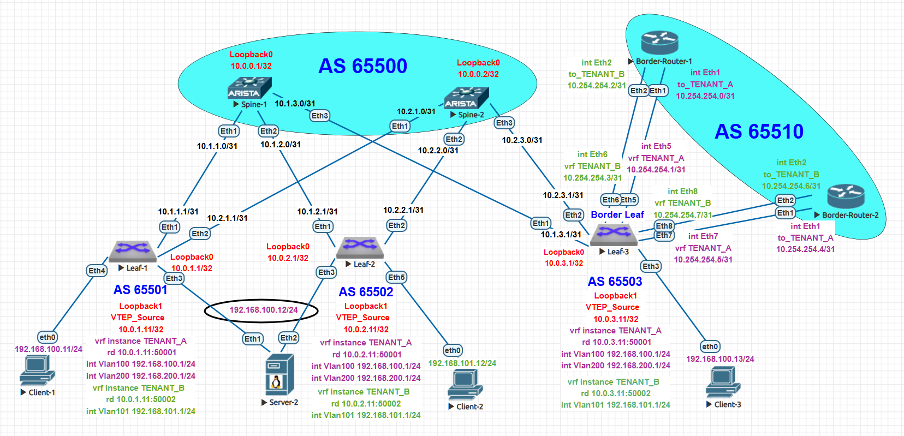
Топология сети

Slide 6
Ключевые технологии
VXLAN EVPN | BGP (eBGP) | Multihoming
• Туннели между VTEP (Loopback1) | • Underlay (IP-фабрика /31) | • Ethernet Segment (ESI)
• L3VNI 50001 (TENANT_A) | • Overlay (EVPN RR) | • LAG для Server-2
• L3VNI 50002 (TENANT_B) | • External (Leaf-3 ↔ Border) | • Отказоуст. на уровне доступа
• Type-5 (IP Prefix)

Slide 7
Проблема AS-Path Loop (allowas-in)
Почему без allowas-in ничего не работает?
Leaf-3 (AS 65503) отправляет маршрут клиента в Border.
Border (AS 65510) добавляет себя в AS-Path и отправляет маршрут обратно в Leaf-3.
Leaf-3 получает обновление: Path: 65510 65503.
Стандартная проверка BGP отбрасывает такой маршрут (обнаружен номер собственный AS). Маршрут не устанавливается.
Решение: Команда neighbor ... allowas-in 1 на Leaf-3 в адрес соседей Border. Разрешаем принять маршрут, даже если в AS-Path есть наш номер один раз. Мы уверены, что он прошел через внешний роутер, а не зациклился.

Slide 8
EVPN Type-5 — Механизм inter-VRF обмена
Как TENANT_A узнает про сеть TENANT_B?
Источник: Client-2 в TENANT_B (192.168.101.0/24) на Leaf-2.
Редистрибуция: Leaf-2 анонсирует сеть в EVPN как Type-5 (RD: 10.0.2.11:50002).
Фабрика: Spine (RR) рассылает Type-5 всем Leaf.
Border Leaf (Leaf-3):
Получает Type-5 для TENANT_B.
Передает маршрут в VRF TENANT_A соседям Border.
Получает его обратно (благодаря allowas-in) и создает новый Type-5, но уже с RD для TENANT_A.
Leaf-1: Импортирует Type-5 (благодаря Route Target 65000:50001) и устанавливает маршрут в VRF TENANT_A.
Результат: Client-1 (A) знает, что сеть Client-2 (B) доступна через VTEP Leaf-3.

Slide 9
Отказоустойчивость и ECMP
Два Border-Router = 100% доступность и балансировка
ECMP (Равнозначная маршрутизация): Трафик распределяется между двумя линками.
leaf-3#show ip route vrf TENANT_A 192.168.101.0/24 via 10.254.254.0, Ethernet5 (Border-1) via 10.254.254.4, Ethernet7 (Border-2)
Резервирование: При отказе одного линка/роутера, BGP сессия падает, и маршрут автоматически убирается из таблицы. Весь трафик мгновенно идет через оставшийся линк.

Slide 10
Проверка связности (Ping)
Внутри VRF TENANT_A:
Client-1 (192.168.100.11) → Client-3 ( 192.168.100.13): Успешно (TTL=64)
Server-2 (192.168.100.12) → Client-1: Успешно
Inter-VRF (A → B) при двух Border:
Client-1 → Client-2 (192.168.101.12): Успешно (TTL=59)
Inter-VRF после отказа Border-2:
Client-1 → Client-2: Успешно (0% потерь пакетов при переключении)
Multihoming Server-2:
Доступен при отказе линка Leaf-1 или Leaf-2.

Slide 11
Анализ пути (Traceroute)
Traceroute подтверждает прохождение через Border Router:
Client_1> trace 192.168.101.12 1 192.168.100.1 (Leaf-1 Anycast GW) 2 * (Пересылка внутри фабрики) 3 10.254.254.4 (Border-Router-2, интерфейс TENANT_A) <--- Выход из фабрики 4 10.254.254.7 (Leaf-3, интерфейс TENANT_B) <--- Вход в фабрику 5 192.168.101.1 (Leaf-2 Anycast GW) 6 192.168.101.12 (Client-2)
Анализ: - TTL=59 (исходный 64 - 5 хопов) подтверждает, что пакет прошел через внешние роутеры. - Путь полностью соответствует архитектуре: Leaf-1 → Border → Leaf-3 → Leaf-2.

Slide 12
Итоговые BGP таблицы VRF на Leaf-3
Выдержки из show ip bgp vrf
VRF TENANT_A (на Leaf-3) | VRF TENANT_B (на Leaf-3)
Сети TENANT_A: | Сети TENANT_B:
192.168.100.0/24 (local) | 192.168.101.0/24 (local)
192.168.200.0/24 (local)
Сети TENANT_B: | Сети TENANT_A:
192.168.101.0/24 (via BR) ECMP ✅ | 192.168.100.0/24 (via BR) ECMP ✅
 | 192.168.200.0/24 (via BR) ECMP ✅
Вывод: Маршрутная информация успешно обменивается между VRF через внешние роутеры. ECMP работает в обе стороны.

Slide 13
Что мы получили в итоге?
🔒 Безопасность:
Полная изоляция VRF внутри фабрики (нет VRF Leaking).
Весь меж-арендаторный трафик проходит через внешний периметр, где можно применять ACL, NAT и политики DPI.
⚙️ Отказоустойчивость:
Два Border Router.
ECMP для балансировки нагрузки.
Multihoming для критичных серверов (Server-2).
📈 Масштабируемость:
Добавление новых VRF не требует изменения Underlay.
BGP Route Reflectors упрощают конфигурацию при росте числа Leaf.

